Slide 1

Android NDK
Gi Sook Jung, Ph.D
School of Computer Science and Engineering
College of IT Engineering, KNU

Slide 2
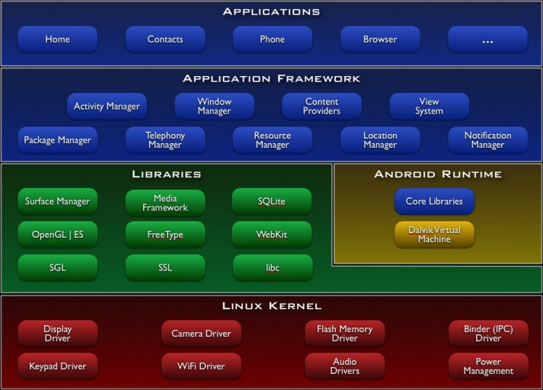
안드로이드 플랫폼 구성
Java
C

Slide 3
안드로이드 플랫폼 구성
  리눅스 커널
    태스크 간의 스케줄링
    메모리, 디스크, 네트워크 등의 자원을 사용할 수 있는 시스템 콜 제공
  안드로이드 응용프로그램
    애플리케이션 프레임워크를 이용해 Java로 작성
    애플리케이션 프레임워크(.jar형태의 java class)를 이용해 VM에서 제공하는 코어라이브러리 기능 사용
    코어 라이브러리는 리눅스 커널 위에서 동작하는 다양한 C/C++ 라이브러리를 호출
    필요에 따라 리눅스 커널의 System Call을 호출
  안드로이드 런타임 계층과 라이브러리 계층을 연결하는 과정에서 추가적으로 C/C++과 Java호출사이에 연결고리가 존재
  이것으로 인해 안드로이드 프레임워크는 OS의 기능을 리눅스 커널로부터 가져다 쓸 수 있음

Slide 4
C/C++와 Java의 연결
  Java Native Access(JNA)
    자바 코드에서 네이티브 코드와 같은 형태로 네이티브 함수를 호출하는 방식
    기존 코드 최소 수정으로 최상의 방법
    Dalvik VM에서는 지원하지 않음
  Java Native Interface(JNI)
    Java 초창기 부터 존재하는 방법
    Dalvik VM에서 지원
    안드로이드 플랫폼 소스 여러 부분에서 사용
    개발 시간 소요, 에러 발생 소요
  Simplified Wrapper and Interface Generator(SWIG)
    JNI를 좀 더 쉽게 사용할 수 있도록 해주는 도구
    C/C++ 인터페이스를 정의한 파일을 입력 받아 C/C++ JNI wrapper 코드를 생성
    Dalvik VM과 호환성 문제가 존재

Slide 5
JNI의 개요
JNI(Java Native Interface)란?
  자바와 자바 이외의 언어로 만들어진 애플리케이션이나 라이브러리가 상호 작용할 수 있도록 연결시켜 주는 인터페이스
Application
C Side
Java Side
JNI
Exceptions
Functions
Classes
Libraries
VM

Slide 6
JNI의 개요
Android & JNI
  안드로이드 프레임워크의 구조의 이해
    안드로이드는 Java와 C/C++로 이루어진 프레임워크
    Java와 C/C++ 모듈을 연결해주는 매개체가 바로 JNI(Java Native Interface)
  안드로이드의 새로운 기능을 추가하고자 할 경우
    기존 C/C++ 코드의 재활용
    새로운 서비스 추가
    (ex 리눅스 디바이스 드라이버 프로그래밍)

Slide 7
JNI의 개요
JNI를 사용해야 하는 경우
  속도 문제가 있는 계산 루틴
    자바가 Native Code(플랫폼에 종속적인 기계어 코드)에 비해 느림
    아주 빠른 처리가 요구되는 대량의 계산 작업, 실시간(real time) 처리
  자바에서 하드웨어를 제어
    특수한 목적으로 제작된 하드웨어를 제어 할 수 없음
    자바에서는 동적으로 어드레스를 할당하기 때문에 특정번지를 할 당할 수 없음
  자바에서 지원되지 않는 특정 운영체제 서비스
    자바의 클래스 라이브러리는 방대하고 다양한 서비스를 제공하지만, 특정 플랫폼에서 제공하는 고유의 서비스의 기능을 모두 포함할 수는 없다
    특히, 특수한 목적으로 제작된 하드웨어를 자바에서 제어해야 할 필요가 있다고 한다면 자바만으로 해결하기는 힘들다
    플랫폼에 따라 제공되는 서비스 이용
  기존의 프로그램(C/C++)에서 자바가 제공하는 서비스를 이용
    기존에 작성된 프로그램이나 기존의 시스템과의 연계 문제

Slide 8
NDK
NDK(Native Development Kit)?
  안드로이드 애플리케이션에서 네이티브 코드(C/C++)를 사용하는 모듈 등을 추가하기 위해 개발자에게 제공되는 툴
NDK에서 제공되는 것들
  C/C++ 소스 코드로부터 네이티브 라이브러리를 생성하기 위한 각종 툴 및 빌드 파일
  네이티브 라이브러리를 안드로이드 배포용 패키지 파일(apk)에 삽입하기 위한 방법
  안드로이드 SDK를 지원하기 위한 시스템 헤더 및 라이브러리
  문서, 샘플, 예제

Slide 9
NDK
NDK
  Linux, OS X, Windows 플랫폼 상에서 native ARM binary를 생성 할 수 있는 cross-toolchain 세트(컴파일러, 링커)가 제공
  Windows에서는 Cygwin을 설치하여 개발환경을 구축함
  Cygwin
    Unix계열 프로그램/유틸리티를 Windows에서 사용할 수 있도록 하는 커맨드 라인 인터페이스
    시그윈을 Windows에 설치하면 grep, diff 등 리눅스/유닉스의 유명한 명령어들을 거의 모두 사용할 수 있음

Slide 10
NDK
Development Tools
  libc (C library) headers
  libm (math library) headers
  JNI interface headers
  libz (Zlib compression) headers
  liblog (Android logging) header
  OpenGL ES 1.1 and OpenGL ES 2.0 (3D graphics libraries) headers
  libjnigraphics (Pixel buffer access) header (for Android 2.2 and above).
  A minimal set of headers for C++ support
  OpenSL ES native audio libraries
  Android native application APIS

Slide 11
NDK
시스템 & 소프트웨어 요구사항
  The Android SDK
    완전한 Android SDK의 설치
  Supported operating system
    Windows XP(32-bit) 또는 Vista(32 bit or 64 bit)
    Mac OS X 10.4.8 또는 이후 버전(x86)
    Linux(32bit or 64bit)
  Required Development tools
    모든 플랫폼에서 GNU make 3.81 또는 이후 버전
    GNU make 이전 버전은 동작 가능하지만, 테스트되지 않음
    Windows에서는 최신 Cygwin이 필요

Slide 12
Android NDK Setting
Common
  Eclipse (http://www.eclipse.org/)
  Java SDK (http://www.oracle.com/technetwork/java/javase/downloads/index.html)
Windows
  NDK ( Native Development kit )
    Android NDK ( http://developer.android.com/sdk/ndk/index.html )
  Cygwin ( Linux feeling - on Windows )
    Cygwin ( http://www.cygwin.com )
Eclipse Plugin
  CDT ( C/C++ Development Tools ) (현 이클립스 버전은 Default로 설치 되어있음.)

Slide 13
Etc
NDK-build 명령어
  신규 빌드 작업 : ndk-build
  신규 빌드 및 빌드 명령어 출력 : ndk-build V=1
  이전 바이너리 파일 삭제 : ndk-build clean
  강제 리빌드 작업 : ndk-build –B
  강제 리빌드 및 명령어 출력 : ndk-build –B V=1
  빌드 작업과 NDK 로그 메시지 출력 : ndk-build NDK_LOG =1

Slide 14
Install Android NDK
JNI with NDK

Slide 15
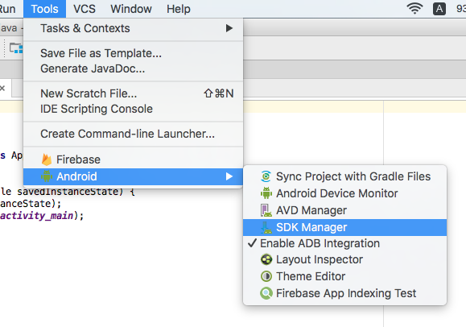
Install Android NDK
SDK Manager 실행

Slide 16
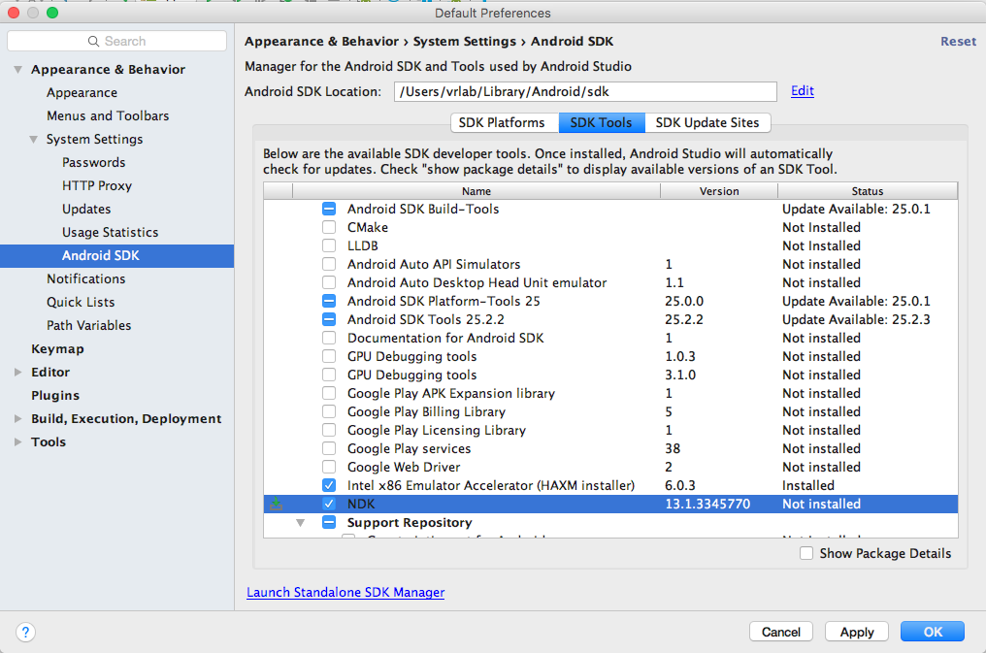
Install Android NDK
[SDK Tools]에서 [Android NDK] 선택

Slide 17
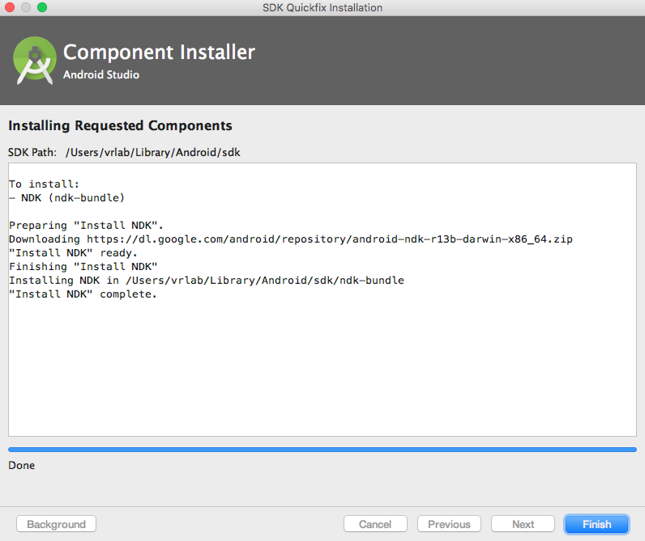
Install Android NDK
설치가 완료되면 [Finish]

Slide 18
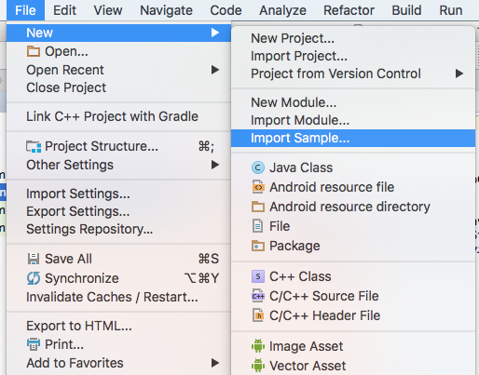
Hello JNI
[Import Sample…]을 이용하여 [HelloJNI sample]을 실행

Slide 19
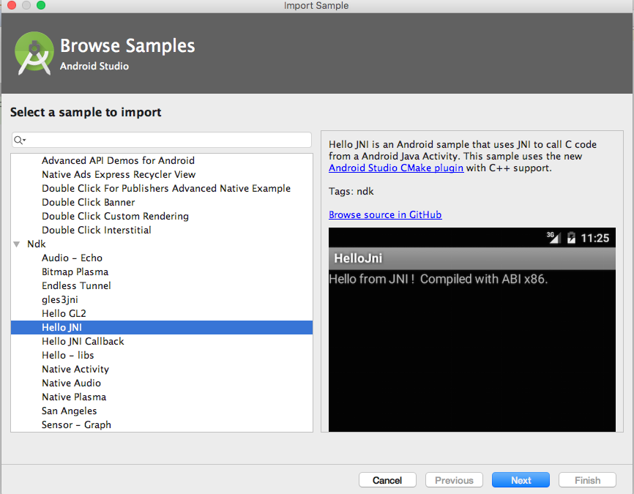
Hello JNI
[Ndk] -> [Hello JNI] 를 선택하여 sample 코드 생성
Notes:
완료하고 나면 Hello JNI 프로젝트가 생성된다.
(위치는 Android Project 폴더 안이다)

Slide 20
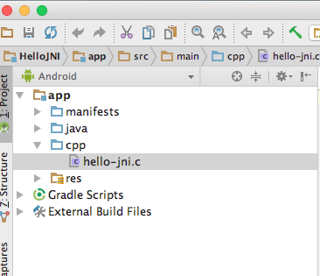
Hello JNI
[cpp]폴더와 c 파일이 생성된걸 볼 수 있음

Slide 21
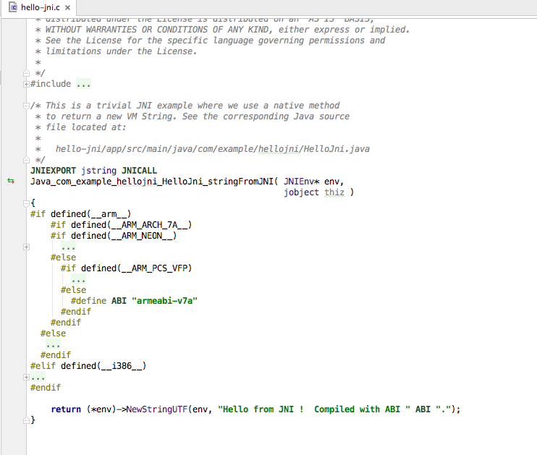
Hello JNI
코드의 아래쪽 텍스트가 실제 앱에 생성됨

Slide 22
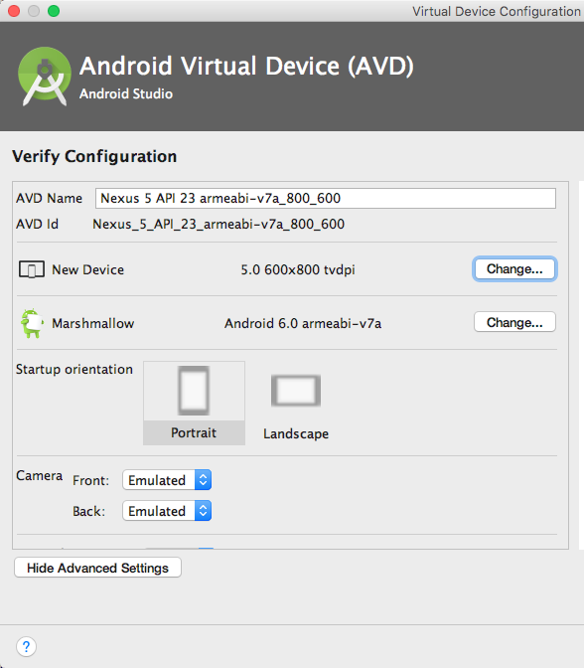
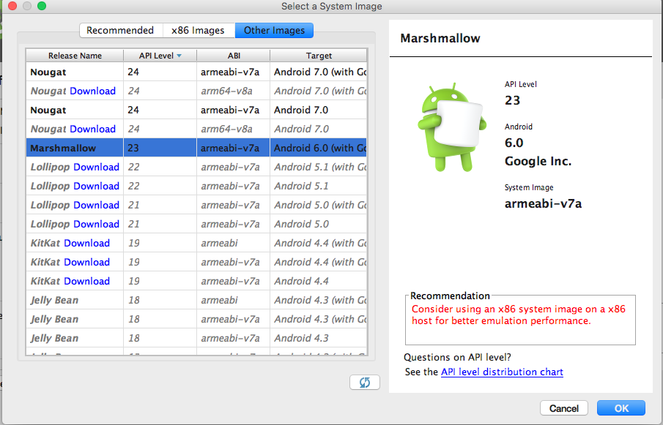
Hello JNI
에뮬레이터(armeabia-~ with Google ~)
Notes:
Armeabi-v7a 버전에서 실행이 되므로 다른 에뮬레이터 설치가 필요하다.
(화면은 AVD Manager다)
기본 휴대폰 사이즈에서 responding 관련 에러가 발생하여 800x600의 사이즈로
기기를 생성하였다.
결과화면은 우측에 표시한 버전으로 실행하였다.

Slide 23
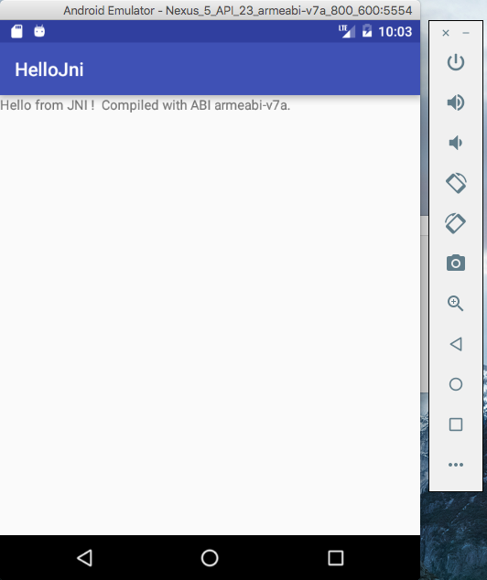
Hello JNI
실행화면
Notes:
문제점
조교용 Mac에서 실행 시 10분 가량 소요 (8~9분 쯤 responding error 메세지와 함께 wait or close
가 표시 -> Wait 로 선택하니 조금 있다가 결과화면 표시 됨.
2. 기존 AVD가 너무 느려 지니모션을 설치 및 실행하여 보았으나 armeabi 지원이 안되었음
(Mac용 지니모션이 조교용 Mac에 설치되어 있음)

Slide 24
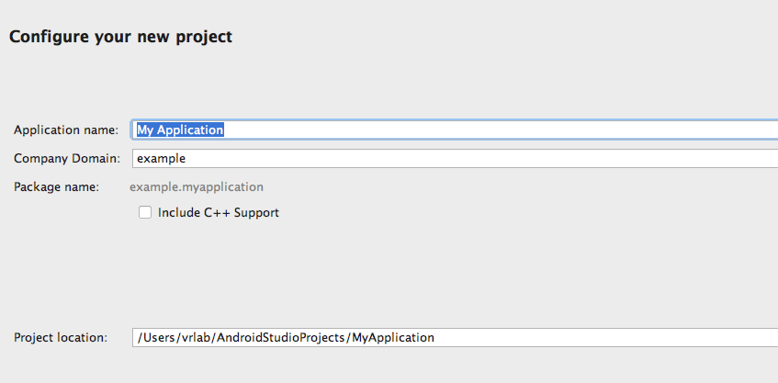
Hello JNI
Include C++ Support를 체크하고 들어가도 사용 가능.
Notes:
문제점
조교용 Mac에서 실행 시 10분 가량 소요 (8~9분 쯤 responding error 메세지와 함께 wait or close
가 표시 -> Wait 로 선택하니 조금 있다가 결과화면 표시 됨.
2. 기존 AVD가 너무 느려 지니모션을 설치 및 실행하여 보았으나 armeabi 지원이 안되었음
(Mac용 지니모션이 조교용 Mac에 설치되어 있음)

Slide 25
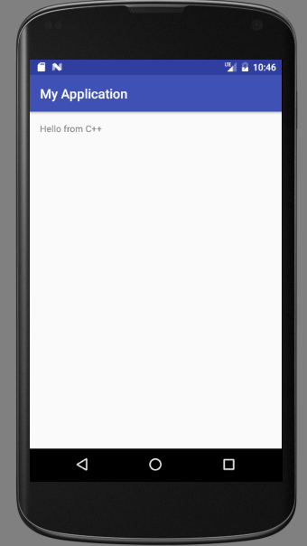
Hello JNI
실행화면(Include C++ 체크 시 Default 화면)
Notes:
문제점
조교용 Mac에서 실행 시 10분 가량 소요 (8~9분 쯤 responding error 메세지와 함께 wait or close
가 표시 -> Wait 로 선택하니 조금 있다가 결과화면 표시 됨.
2. 기존 AVD가 너무 느려 지니모션을 설치 및 실행하여 보았으나 armeabi 지원이 안되었음
(Mac용 지니모션이 조교용 Mac에 설치되어 있음)

Slide 26


